Slide 1







Bài 4: Gọn gàng, sạch sẽ
(Tiết 2)

Slide 2


Slide 3

Nêu những việc làm
để giữ bản thân sạch sẽ gọn gàng?

Slide 4
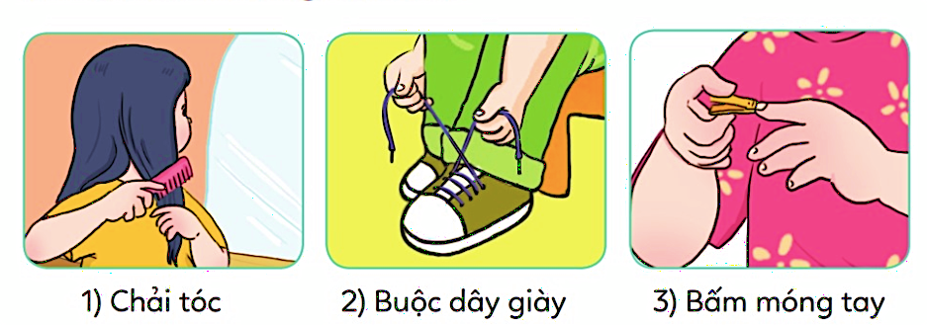




Đúng
Đẹp
Nhanh
Sáng tạo

Slide 5
THI KỸ NĂNG (30 ĐIỂM)

Slide 6
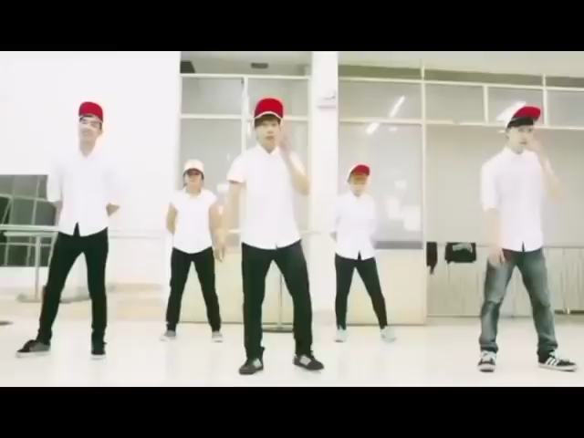





TAY SẠCH, TÓC XINH

Slide 7
DÂY GIÀY NGAY NGẮN

Slide 8

SIÊU MẪU NHÍ (20 ĐIỂM)

Slide 9


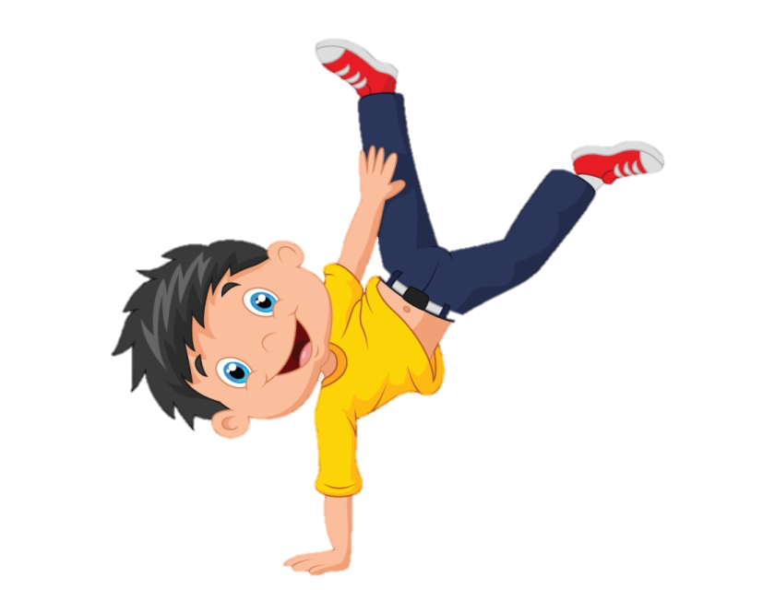
SIÊU NHÍ TRANH TÀI (20 ĐIỂM)

Slide 10
ỨNG XỬ TÀI BA (20 ĐIỂM)

Slide 11
Tình huống 1:
Trên đường đi học về, Lan thấy các bạn nhỏ đang chơi đùa cạnh vũng nước mưa gần lề đường.

Slide 12
Tình huống 2:
Đang ngồi trong nhà, thấy bé Bo hớt hải chạy về từ sân bóng, tay vội vừa dùng tay bốc vội miếng bánh trong đĩa, vừa nhanh chóng dọn sách vở đi học.

Slide 13
Tình huống 3:
Bạn Minh ngồi cạnh em quên mang giẻ lau, nên lấy vạt áo lau bảng.

Slide 14
Tình huống 4:
Lâm giục Bình đi chơi đá bóng vì đã muộn giờ, Bình không buộc dây giày, chỉ nhét hết đống dây vào trong rồi chạy đi ngay.

Slide 15



Tổng kết

